Slide 1
Desenvolvedor Web Front e Back End
Prof: Ederson da Costa

Slide 2

Desenvolvimento Web Front End
Podemos classificar como a parte visual de um site, aquilo que conseguimos interagir.
Quem trabalha com Front End é responsável por desenvolver por meio de código uma interface gráfica, normalmente com as tecnologias base da Web (HTML, CSS e JavaScript)..

Slide 3
Desenvolvimento Web Front End
Este desenvolvedor também terá que saber analisar o trabalho do designer para poder seguir o que ele projetou, portanto também pode ser necessário saber o básico de softwares como PhotoShop, Illustrator, Adobe XD e Sketch.

Slide 4
Desenvolvimento Web Back End
Back End, como o próprio nome sugere, vem da ideia do que tem por trás de uma aplicação.
Pode ficar meio abstrato em um primeiro momento, mas pense que para conseguir usar o Instagram no dia a dia, os dados do seu perfil, amigos e publicações precisam estar salvos em algum lugar, sendo esse lugar um banco de dados e processados a partir de lá.

Slide 5
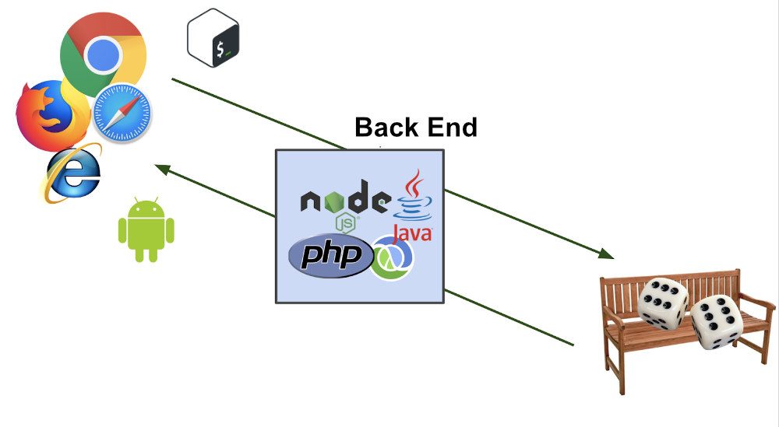
Desenvolvimento Web Back End
Não basta apenas o front-end em HTML e CSS!
O Back End trabalha em boa partes dos casos fazendo a ponte entre os dados que vem do navegador rumo ao banco de dados e vice-versa, sempre aplicando as devidas regras de negócio, validações e garantias em um ambiente onde o usuário final não tenha acesso e possa manipular algo.

Slide 6

Desenvolvimento Web Full Stack
Full stack developer é quem trabalha com Front End e Back End.
Com o passar dos anos é meio natural após começar por um dos lados você ir aprendendo como o outro funciona.
Os conceitos de ambos (back e front) ajudam a conseguir resolver problemas.

Slide 7

Desenvolvimento Web – Front End Conteúdo
Desenvolvimento Web (html)
Estilização CSS
Programação em JS
Node JS
Angular JS
BootStrap
React JS

Slide 8
Desenvolvimento Web – Back End Conteúdo
Modelagem de banco de dados para aplicações web
Estrutura de dados
Linguagem SQL
Interface de desenvolvimento
Análise de sistemas
Desenvolvimento de aplicação web (Php)
Teste e versionamento da aplicação web

Slide 9
THANKS!
Alguma pergunta?
edersondacosta@hotmail.com

